Slide 1

СОЗДАНИЕ НОВОГО ИМИДЖА ЧТЕНИЯ ЧЕРЕЗ МОТИВАЦИОННЫЕ ТЕХНИКИ И ПРИЕМЫ

Slide 2
Растить читателя
«Школе, учителям-словесникам необходимо разрабатывать, планировать совместные с семьями своих воспитанников дела, шаги, проекты, прививающие вкус к чтению. Важно “разбудить” взрослых, вовлечь их в такую объединяющую всех членов семьи деятельность» [Дворяшина Н.А. Растить читателя: роль семьи в приобщении ребёнка к книге / Н. А. Дворяшина // Литература в школе. – 2015. – № 3. – С. 2-8].
Важно!
Приоритетным направлением в данном контексте является учёт потенциала учебно-образовательной триады – «школа – ученик – семья»,

Slide 3
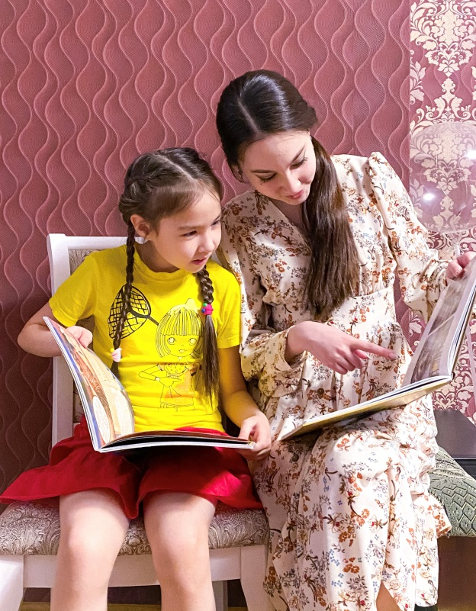
Варианты мероприятий с привлечением родителей обучающихся
  Флешмобы и акции («Стихи вслух», «Любимая книга моей семьи», «Литературный бессмертный полк», «На века», «Читаем любимое», «Коротко и ясно»).
  Коммуникационные площадки (литературный стендап, круглый стол, дебаты,).
  Литературный брейн-ринг «Читательская дуэль».
  Квест–игры.
  Конкурсы.
  Книжное кафе.
  Книжный фреш.
  Литературная перемена (блиц, конкурс буриме/хайку, экспресс-викторина).
  Бал литературных героев.
  Литературный суд / ролевой семинар.

Slide 4

Совершенно очевидно, что семьи школьников должны стать не просто активными участниками мероприятий, а единомышленниками в решении одной из проблем времени – создании нового имиджа чтения.
Но без инициативы учителя-словесника, его фантазии и чувства юмора, увлечённости своим предметом и безусловной любви к общему делу ничего не получится.

Slide 5
Литература:
Неделя литературы в школе: метод. пособие для учителей общеобразоват. шк. и студентов направления подгот. «Педагогическое образование» / С.В. Галян, А.П. Кашкарева; Бюджет. учреждение высш. образования Ханты-Манс. авт. округа – Югры «Сургут. гос. пед. ун-т». Сургут : РИО СурГПУ, 2017. 141 с.
Неделя русского языка в школе: учеб.-метод. пособие. Направление подгот. 44.03.05 Педагогическое образование (с двумя профилями подготовки): направленность Русский язык и литература / Е.И. Бреусова, С.В. Галян, О.В. Руднева, Н.Н. Сафонова. Омск: ИЦ «Омский научный вестник», 2019. 160 с.
Кашкарева А.П., Сафонова Н.Н. СОЗДАНИЕ НОВОГО ИМИДЖА ЧТЕНИЯ ЧЕРЕЗ МОТИВАЦИОННЫЕ ТЕХНИКИ И ПРИЕМЫ: АНАЛИЗ ОПЫТА ПРОВЕДЕНИЯ ОНЛАЙН-СЕМИНАРОВ ДЛЯ УЧИТЕЛЕЙ ШКОЛ ГОРОДА СУРГУТА И СУРГУТСКОГО РАЙОНА // ОБРАЗОВАНИЕ И НАУКА КАК ОСНОВА УСТОЙЧИВОГО РАЗВИТИЯ РЕГИОНА. Материалы Всероссийской научно-практической конференции с международным участием. Сургут: Сургутский государственный педагогический университет, 2022. С.87-89.
«Как слово наше отзовётся»: филологический компонент в организации воспитательной работы в вузе и школе : учеб.-метод. пособие. Направление подгот. 44.03.05 Педагогическое образование (с двумя профилями подготовки) : направленность Русский язык и литература (уровень бакалавриата) / под. общей ред. Н.А. Дворяшиной. – Сургут : РИО СурГПУ, 2020.
Дворяшина Н.А. Растить читателя: роль семьи в приобщении ребёнка к книге // Литература в школе. 2015. № 3. С. 2-8.

